Slide 1


TECNOLÓGICO NACIONAL DE MÉXICO
UNIDAD ACADÉMICA VENUSTIANO CARRANZA
“INGENIERÍA EN SISTEMAS COMPUTACIONALES”
LENGUAJES Y AUTOMATAS 1
ACTIVIDAD
ACTIVIDAD 6.2 Reporte De Practica
RPESENTA
NOMBRE DEL ALUMNO | MATRICULA
Amaury Jahaziel Gordillo Hernandez | 231260074
DOCENTE
ING. FRANCISCO JAVIER MINGO VELAZQUEZ
13 DE MARZO DE 2026 VENUSTIANO CARRANZA, CHIAPAS
Notes:
1

Slide 2
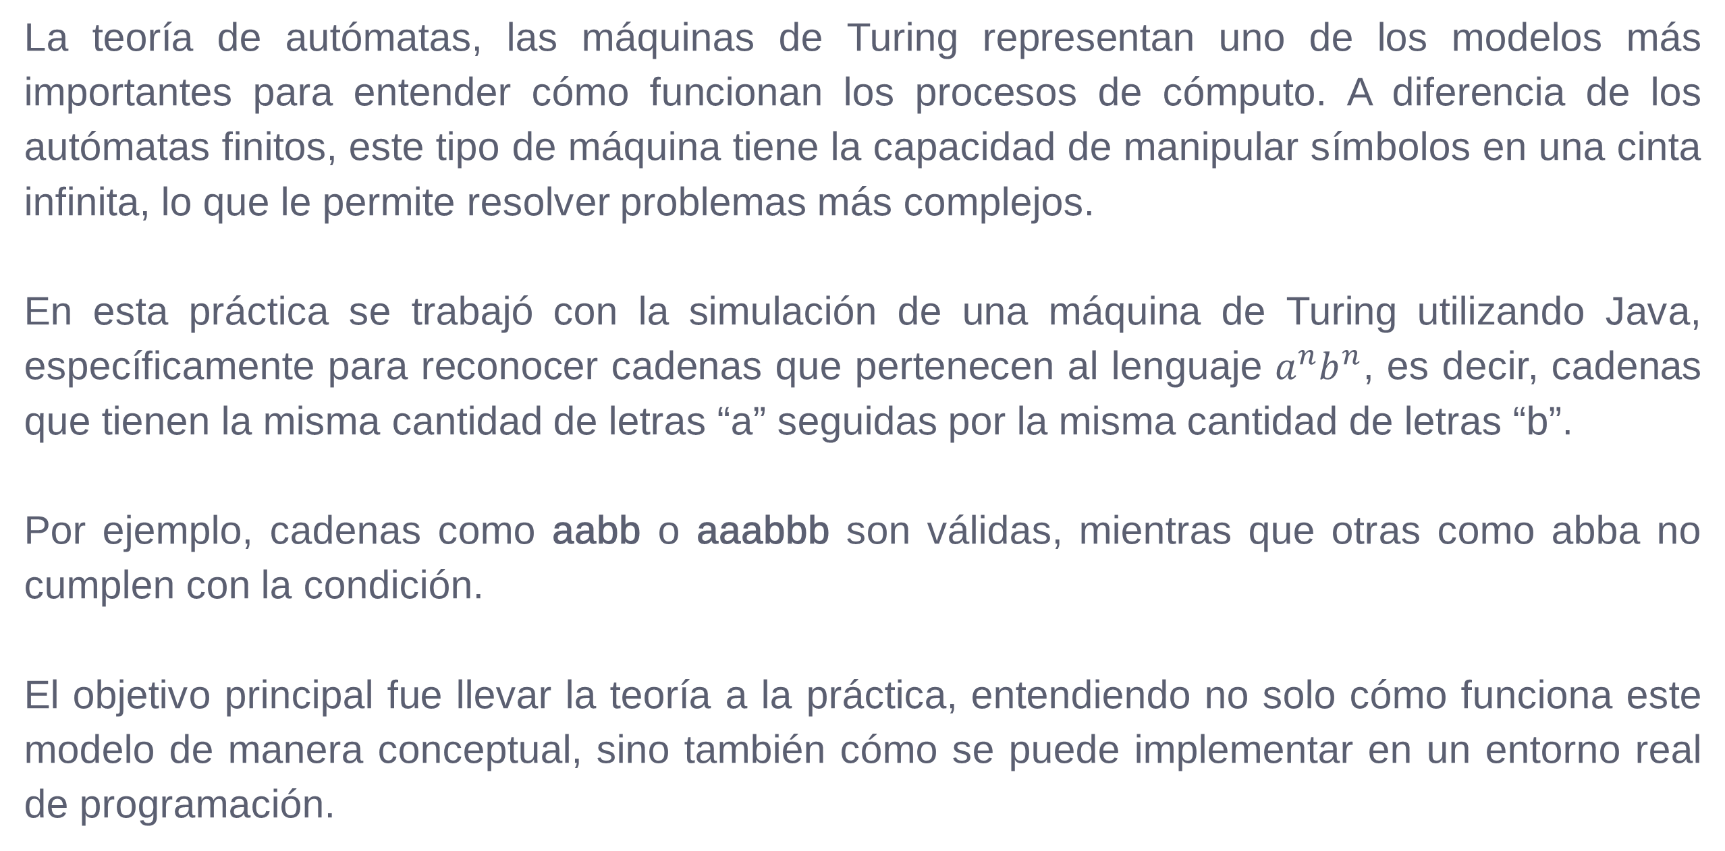
Introduccion
La teoría de autómatas, las máquinas de Turing representan uno de los modelos más importantes para entender cómo funcionan los procesos de cómputo. A diferencia de los autómatas finitos, este tipo de máquina tiene la capacidad de manipular símbolos en una cinta infinita, lo que le permite resolver problemas más complejos.
En esta práctica se trabajó con la simulación de una máquina de Turing utilizando Java, específicamente para reconocer cadenas que pertenecen al lenguaje $a^{n}b^{n}$, es decir, cadenas que tienen la misma cantidad de letras “a” seguidas por la misma cantidad de letras “b”.
Por ejemplo, cadenas como aabb o aaabbb son válidas, mientras que otras como abba no cumplen con la condición.
El objetivo principal fue llevar la teoría a la práctica, entendiendo no solo cómo funciona este modelo de manera conceptual, sino también cómo se puede implementar en un entorno real de programación.
Notes:
2

Slide 3
Justificación
Esta actividad se realizó con la finalidad de reforzar los conocimientos adquiridos en clase sobre las máquinas de Turing, pero ahora aplicándolos de forma práctica mediante programación.
Muchas veces los conceptos de la teoría de la computación pueden parecer abstractos o difíciles de visualizar, por lo que implementar una simulación ayuda a entender realmente cómo se comporta una máquina de Turing paso a paso.
Además, permite desarrollar habilidades de lógica y análisis al momento de diseñar estados y transiciones.
En general, esta práctica sirve para conectar la parte teórica con la práctica, lo cual es fundamental en la formación como ingeniero en sistemas.
Notes:
3

Slide 4
Descripción del problema
El problema consiste en diseñar una máquina de Turing capaz de validar cadenas formadas por una cantidad igual de símbolos “a” seguidos por la misma cantidad de símbolos “b”.
Ejemplos de cadenas:
aabb → válida
aaabbb → válida
ab → válida
abba → inválida
aaabb → inválida
La máquina debe recorrer la cadena, marcar los símbolos procesados y verificar que exista una correspondencia correcta entre las “a” y las “b”.
Notes:
4

Slide 5
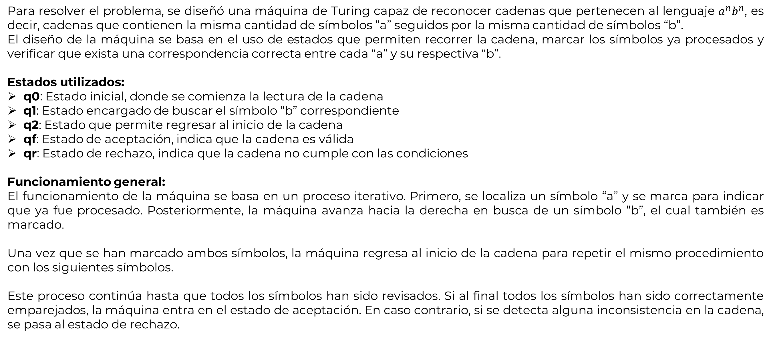
Diseño de la máquina
Para resolver el problema, se diseñó una máquina de Turing capaz de reconocer cadenas que pertenecen al lenguaje $a^{n}b^{n}$, es decir, cadenas que contienen la misma cantidad de símbolos “a” seguidos por la misma cantidad de símbolos “b”.
El diseño de la máquina se basa en el uso de estados que permiten recorrer la cadena, marcar los símbolos ya procesados y verificar que exista una correspondencia correcta entre cada “a” y su respectiva “b”.
Estados utilizados:
q0: Estado inicial, donde se comienza la lectura de la cadena
q1: Estado encargado de buscar el símbolo “b” correspondiente
q2: Estado que permite regresar al inicio de la cadena
qf: Estado de aceptación, indica que la cadena es válida
qr: Estado de rechazo, indica que la cadena no cumple con las condiciones
Funcionamiento general:
El funcionamiento de la máquina se basa en un proceso iterativo. Primero, se localiza un símbolo “a” y se marca para indicar que ya fue procesado. Posteriormente, la máquina avanza hacia la derecha en busca de un símbolo “b”, el cual también es marcado.
Una vez que se han marcado ambos símbolos, la máquina regresa al inicio de la cadena para repetir el mismo procedimiento con los siguientes símbolos.
Este proceso continúa hasta que todos los símbolos han sido revisados. Si al final todos los símbolos han sido correctamente emparejados, la máquina entra en el estado de aceptación. En caso contrario, si se detecta alguna inconsistencia en la cadena, se pasa al estado de rechazo.
Notes:
4

Slide 6
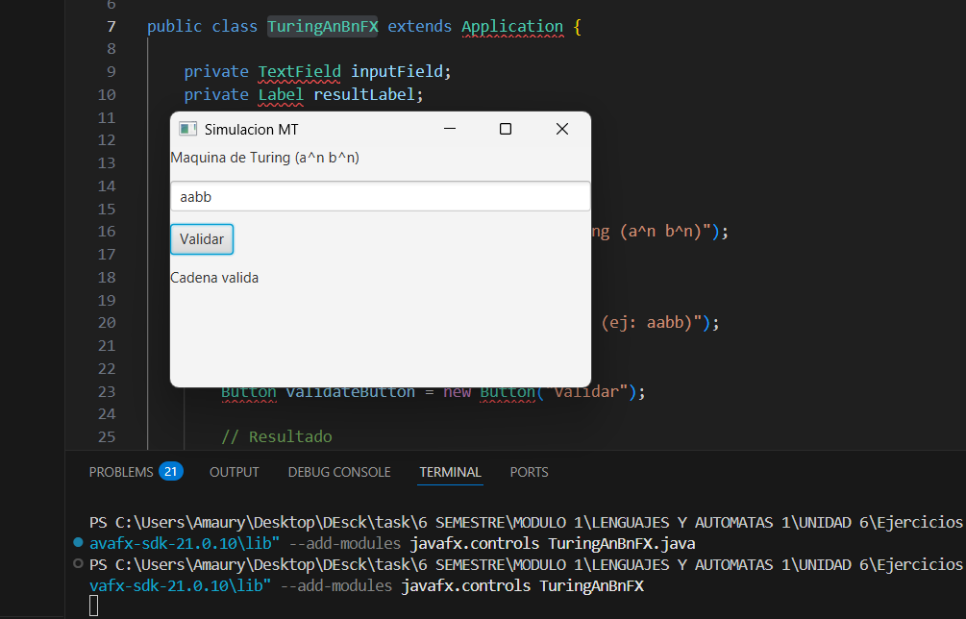
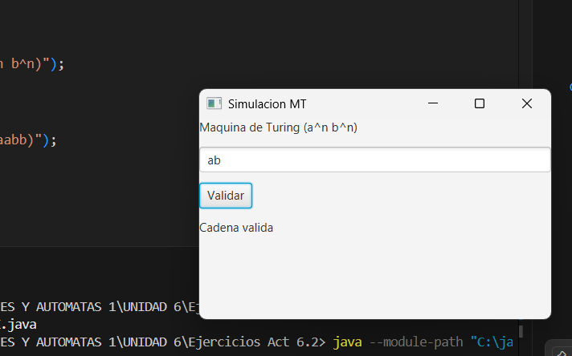
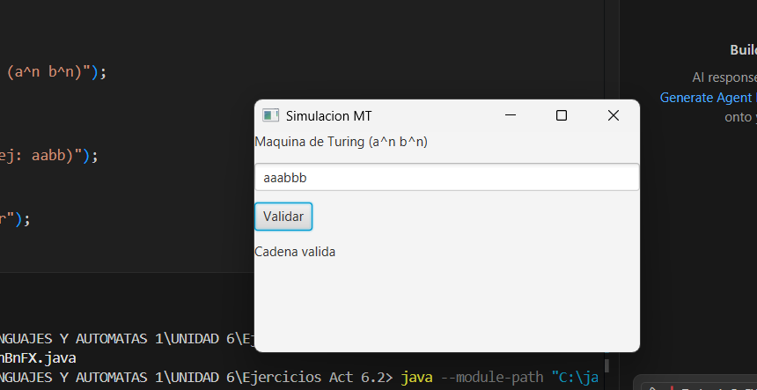
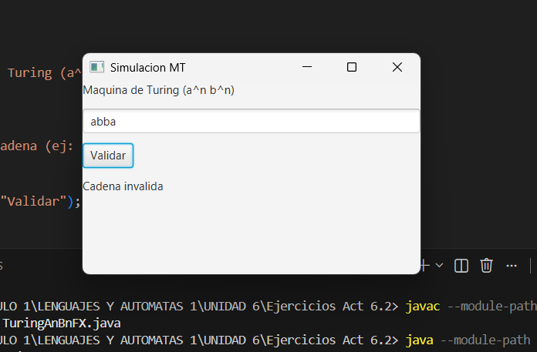
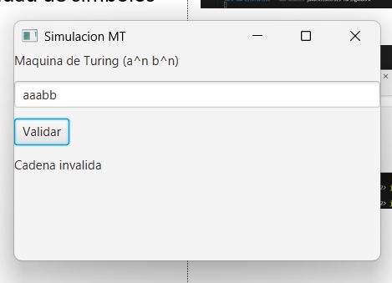
Ejecución del programa
Se realizaron diversas pruebas para verificar el correcto funcionamiento de la simulación.
Prueba 1 Entrada: aabb Resultado: Cadena valida Figura 1. Ejecución con cadena válida
Prueba 2 Entrada: aaabbb Resultado: Cadena valida Figura 2. Ejecución con cadena válida
Prueba 3 Entrada: ab Resultado: Cadena valida Figura 3. Ejecución con cadena válida
Prueba 4 Entrada: abba Resultado: Cadena invalida Figura 4. Ejecución con cadena inválida
Prueba 5 Entrada: aaabb Resultado: Cadena invalida Figura 5 Ejecución con cadena inválida
Notes:
4

Slide 7
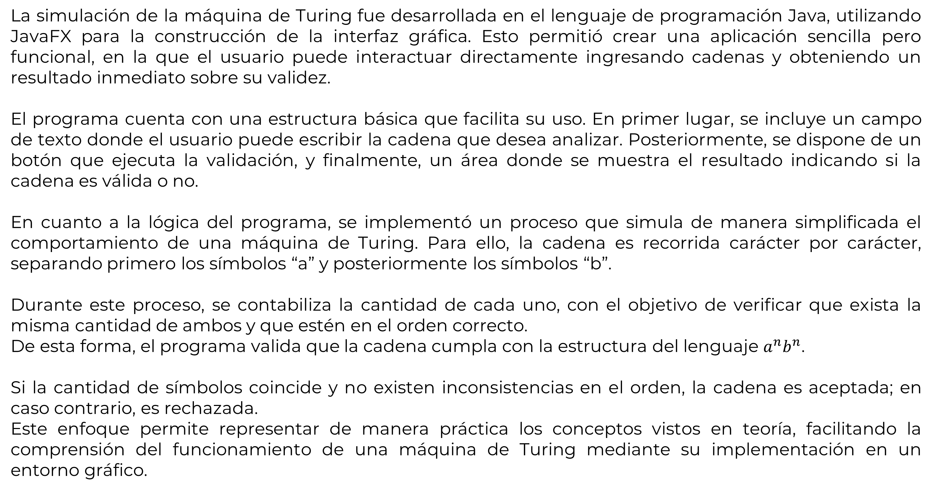
Implementación en Java
La simulación de la máquina de Turing fue desarrollada en el lenguaje de programación Java, utilizando JavaFX para la construcción de la interfaz gráfica. Esto permitió crear una aplicación sencilla pero funcional, en la que el usuario puede interactuar directamente ingresando cadenas y obteniendo un resultado inmediato sobre su validez.
El programa cuenta con una estructura básica que facilita su uso. En primer lugar, se incluye un campo de texto donde el usuario puede escribir la cadena que desea analizar. Posteriormente, se dispone de un botón que ejecuta la validación, y finalmente, un área donde se muestra el resultado indicando si la cadena es válida o no.
En cuanto a la lógica del programa, se implementó un proceso que simula de manera simplificada el comportamiento de una máquina de Turing. Para ello, la cadena es recorrida carácter por carácter, separando primero los símbolos “a” y posteriormente los símbolos “b”.
Durante este proceso, se contabiliza la cantidad de cada uno, con el objetivo de verificar que exista la misma cantidad de ambos y que estén en el orden correcto.
De esta forma, el programa valida que la cadena cumpla con la estructura del lenguaje $a^{n}b^{n}$.
Si la cantidad de símbolos coincide y no existen inconsistencias en el orden, la cadena es aceptada; en caso contrario, es rechazada.
Este enfoque permite representar de manera práctica los conceptos vistos en teoría, facilitando la comprensión del funcionamiento de una máquina de Turing mediante su implementación en un entorno gráfico.
Notes:
4

Slide 8
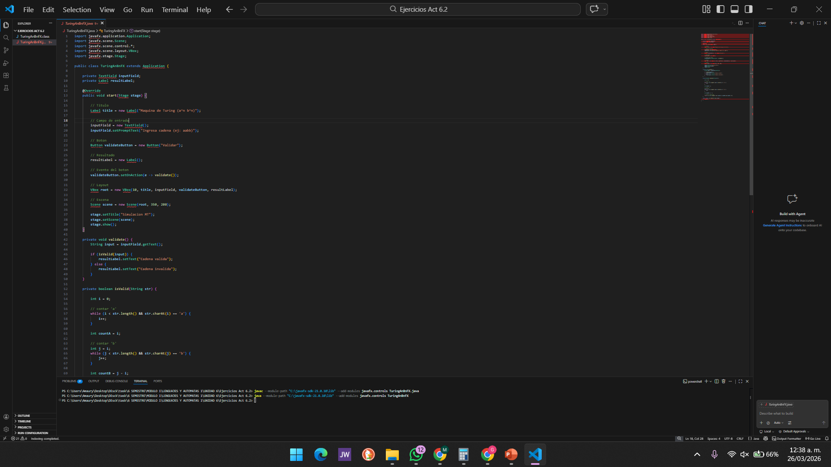
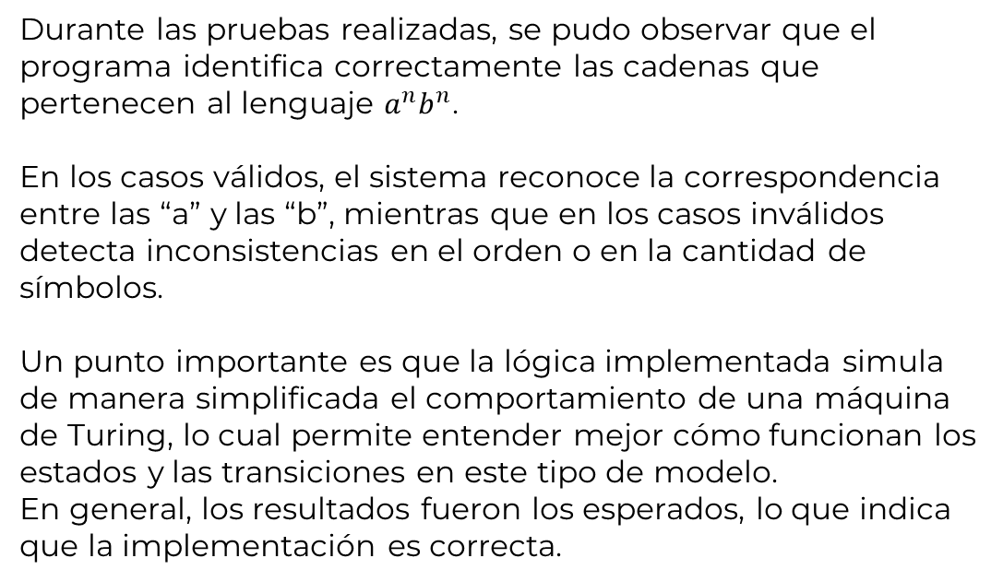
Figura 6. Código de la implementación en Java
import javafx.application.Application;
import javafx.scene.Scene;
import javafx.scene.control.*;
import javafx.scene.layout.VBox;
import javafx.stage.Stage;
public class TuringAnBnFX extends Application {
private TextField inputField;
private Label resultLabel;
@Override
public void start(Stage stage) {
// Titulo
Label title = new Label("Maquina de Turing (a^n b^n)");
// Campo de entrada
inputField = new TextField();
inputField.setPromptText("Ingresa cadena (ej: aabb)");
// Boton
Button validateButton = new Button("Validar");
// Resultado
resultLabel = new Label();
// Evento del boton
validateButton.setOnAction(e -> validate());
// Layout
VBox root = new VBox(10, title, inputField, validateButton, resultLabel);
// Escena
Scene scene = new Scene(root, 350, 200);
stage.setTitle("Simulacion MT");
stage.setScene(scene);
stage.show();
}
private void validate() {
String input = inputField.getText();
if (isValid(input)) {
resultLabel.setText("Cadena valida");
} else {
resultLabel.setText("Cadena invalida");
}
}
private boolean isValid(String str) {
int i = 0;
// contar 'a'
while (i < str.length() && str.charAt(i) == 'a') {
i++;
}
int countA = i;
// contar 'b'
int j = i;
while (j < str.length() && str.charAt(j) == 'b') {
j++;
}
int countB = j - i;
// validar condiciones
return (j == str.length()) && (countA == countB) && (countA > 0);
}
public static void main(String[] args) {
launch();
}
}
Durante las pruebas realizadas, se pudo observar que el programa identifica correctamente las cadenas que pertenecen al lenguaje $a^{n}b^{n}$.
En los casos válidos, el sistema reconoce la correspondencia entre las “a” y las “b”, mientras que en los casos inválidos detecta inconsistencias en el orden o en la cantidad de símbolos.
Un punto importante es que la lógica implementada simula de manera simplificada el comportamiento de una máquina de Turing, lo cual permite entender mejor cómo funcionan los estados y las transiciones en este tipo de modelo.
En general, los resultados fueron los esperados, lo que indica que la implementación es correcta.
Notes:
4

Slide 9
Conclusión
Esta práctica permitió comprender de manera más clara cómo funcionan las máquinas de Turing, pasando de la teoría a una aplicación real mediante programación.
Al implementar la simulación, fue posible visualizar el proceso de validación de cadenas y entender la importancia de los estados y las transiciones.
Además, se reforzaron habilidades de lógica, análisis y programación, ya que fue necesario diseñar una solución que siguiera el comportamiento de un modelo teórico.
En conclusión, esta actividad ayudó a entender mejor los conceptos vistos en clase y a reconocer la importancia de las máquinas de Turing dentro de la computación.
Notes:
4

Slide 10
Link de Repositorio
https://github.com/amaurycolochos-cpu/LENGUAJES-Y-AUTOMATAS-1/tree/main/UNIDAD%205/Reporte%20Act%205.2
Notes:
8

Slide 11
Fuentes de información
Hopcroft, J. E., Motwani, R., & Ullman, J. D. (2007). Teoría de autómatas, lenguajes y computación. Pearson.
Aho, A. V., Sethi, R., & Ullman, J. D. (2008). Compiladores: Principios, técnicas y herramientas. Pearson.
Rao, D. C., et al. Compiler Design Lecture Notes.
Notes:
10

